Slide 1
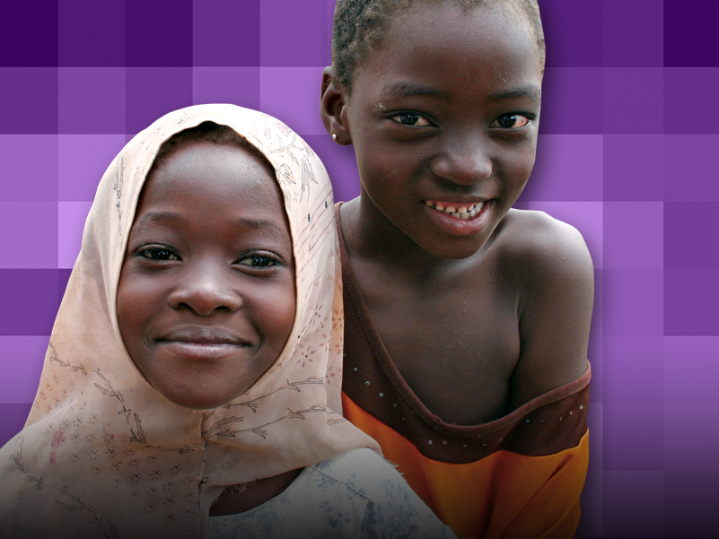
LIONS CLUBS INTERNATIONAL FOUNDATION
Tehdään tuhkarokosta historiaa LCIF-koordinaattorin orientaatio

Slide 2
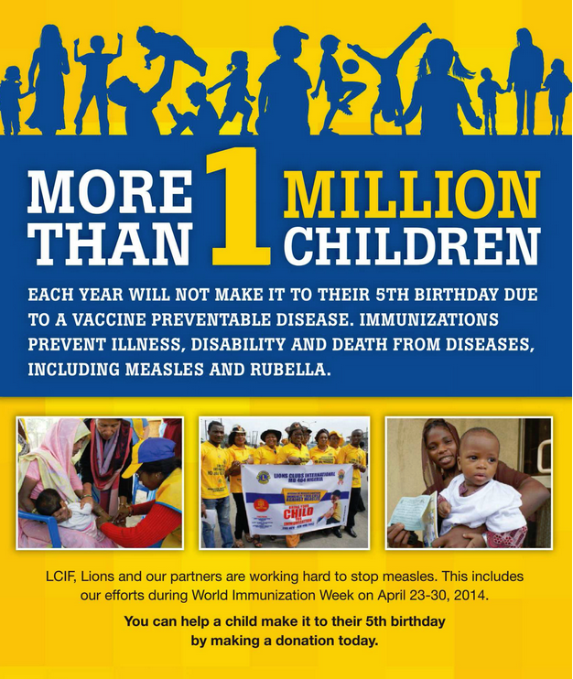
Notes:
Maailmassa kuolee vuosittain yli miljoona lasta ennen 1-vuotissyntymäpäiväänsä sairauksiin joihin on olemassa rokote. Rokotteilla voidaan estää mm. tuhkarokon aiheuttamia sairastumisia, vammautumisia ja kuolemia. LCIF yhteistyökumppaneineen taistelee tuhkarokon pysäyttämiseksi. Yksi tällaisista aloitteista on Kansainvälinen rokotusviikko, 24-30. huhtikuuta, 2014. Auta lapsia selviämään 5. syntymäpäiväänsä ja tee lahjoitus jo tänään.

Slide 3
Yksi rokote, yksi elämä
Yleiskatsaus

Slide 4
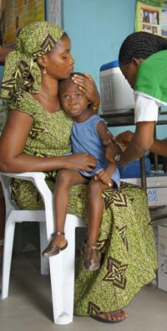
Toimintakutsu!
Tuhkarokkoon kuolee päivittäin 225 lasta, ja yli 122 000 vuodessa. Ja tämä tuho on estettävissä.
Lioneina olemme lupautuneet taistelemaan sitä vastaan.
Lapset ympäri maailmaa tarvitsevat apuasi tuhkarokolta suojautumisessa!

Slide 5
Historia lyhyesti
2010: Yhteistyö Tuhkarokko & vihurirokko -aloitteen ja Bill & Melinda Gates Foundation -säätiön kanssa pilottiohjelmien järjestämiseksi Afrikan maissa alkoi ja yli 41 miljoonaa lasta rokotettiin.
2011: Bill & Melinda Gates Foundation -säätiö esitti haasteen 10 miljoonan dollarin keräämiseksi tuhkarokkorokoitteita varten.
2012: Lionit saavuttivat ja ylittivät 10 miljoonan dollarin tavoitteen ja Gates Foundation -säätiö lahjoitti 5 miljoonaa, eli yhteensä koossa 15 miljoonaa. Näillä varoilla hankittiin rokotteita yli 200 miljoonalle lapselle!
Me välitämme. Me palvelemme. Me saamme aikaan.

Slide 6
Uusi haaste
Uusi yhteistyösuhde GAVI Alliancen kanssa
30 miljoonaa dollaria vuoteen 2017 mennessä
1:1 lahjoistusvastaus GAVI Matching Fundin kanssa
Lionien jatkuvalla työllä tehdään tuhkarokosta historiaa
$60milj.
GAVI Matching Fund yhteistyökumppanit

Slide 7
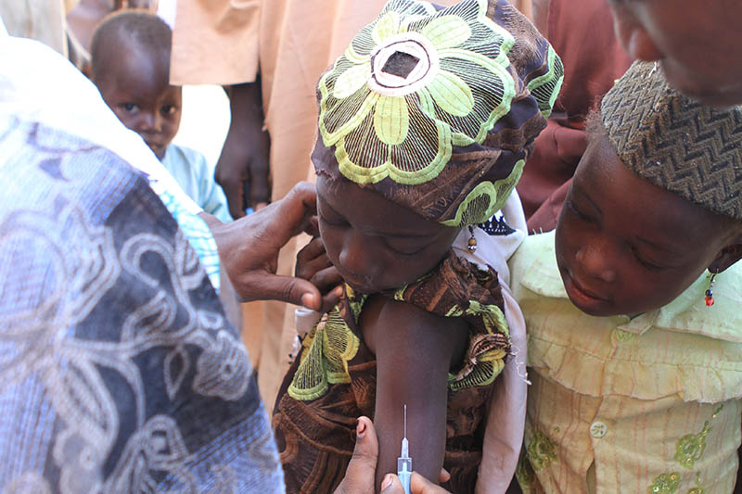
GAVI Alliance
Global Alliance for Vaccines and Immunisation (GAVI)
Tehtävä: Pelastaa lapsia ja suojella ihmisten terveyttä parantamalla rokotusten saatavuutta maailman köyhimmissä maissa.
Me välitämme. Me palvelemme. Me saamme aikaan.

Slide 8
GAVI Alliance
Lionien yhteistyökumppanit taistelussa tuhkarokkoa vastaan:
Valtioiden hallitukset
WHO, UNICEF, Maailmanpankki
Rokotevalmistajat
Bill & Melinda Gates Foundation
Muita kansalaisjärjestöjä, kuten Comic Relief, la Caixa Foundation, Children’s Investment Fund
GAVI käyttää lahjoitukset näiltä järjestöiltä ostaessaan jättieriä rokotteita jolloin niiden kappalehinta on alhainen, ja jakelee rokotteet eri maihin suurimman tarpeen mukaan.
Me välitämme. Me palvelemme. Me saamme aikaan.

Slide 9
VIDEO
Lionit ja GAVI Etiopiassa
Säätiön puheenjohtaja Wayne Madden osallistui rokotustilaisuuteen Etiopiassa.
Katso video tästä: http://www.youtube.com/watch?v=nDyo_mK3rwM

Slide 10
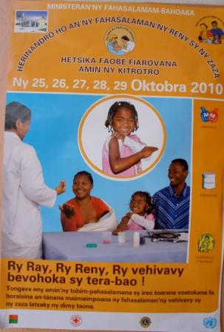
Miksi kohteena juuri tuhkarokko?

Slide 11
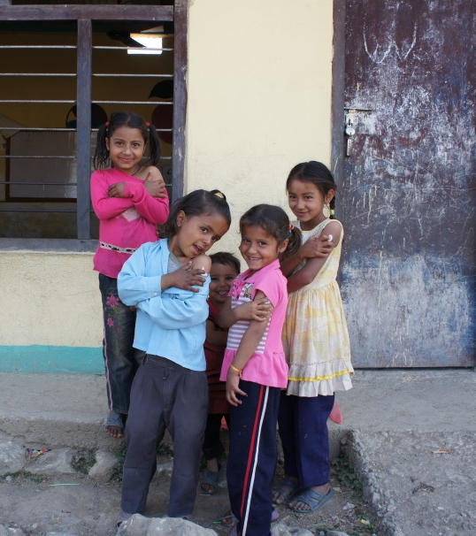
Miksi kohteena juuri tuhkarokko?
Tuhkarokko on...
Yksi maailman viidestä kuolettavimmista taudeista joihin on olemassa rokote
Yksi maailman tarttuvimmista taudeista; noin 90 prosenttia rokottamattomista henkilöistä saa tartunnan nopeasti.
Helposti torjuttavissa -- Rokote maksaa alle dollarin.

Slide 12
VIDEO
Mitä on tuhkarokko?
Tuhkarokkorokotteen kehittänyt lääkäri Samuel Katz kertoo taudista.
Katso video tästä: https://www.youtube.com/watch?v=ad_zjxsFUec

Slide 13
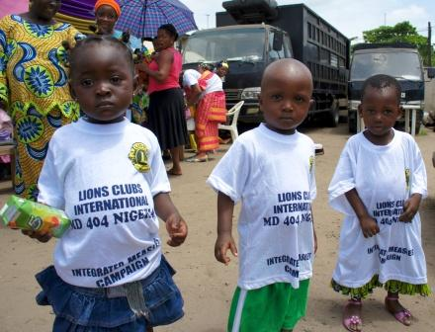
Miksi kohteena juuri tuhkarokko?
Tuhkarokkokampanjoilla pystytään vahvistamaan perusterveydenhoitoa ja rutiinirokotteiden käyttöönottoa.
Tuhkarokkotartunnan vaikutukset ovat tuntuvat joka perheessä: lastenhoito, lääkärikulut, työn menetys, etc.
Tartuntojen estäminen on realistinen tavoite

Slide 14
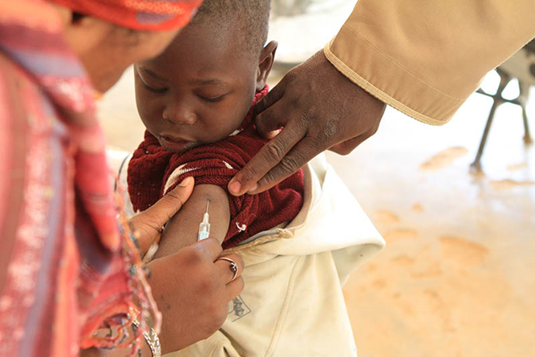
Testaa tietosi tuhkarokosta
Millä alueilla tuhkarokkoa esiintyy parhaillaan?
Kehitysmaissa
Afrikka
Afrikka, Aasia ja Eurooppa
Tuhkarokkoa esiintyy jokaisella mantereella
Me välitämme. Me palvelemme. Me saamme aikaan.

Slide 15
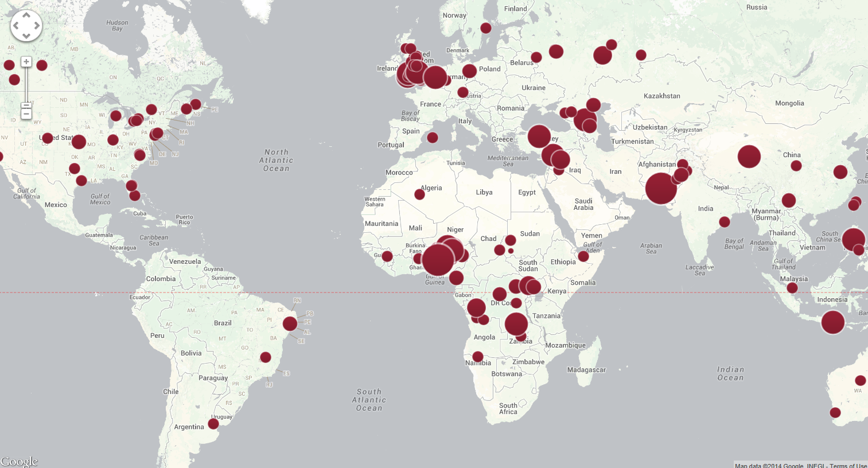
Testaa tietosi tuhkarokosta
D. Tuhkarokkoa esiintyy kaikkialla maailmassa
2013 epidemiat
Notes:
Avaa kartta: http://www.cfr.org/interactives/GH_Vaccine_Map/#map
Pisteet kartalla osoittavat missä alueilla tuhkarokkoepidemioita esiintyi viime vuonna. Kuten huomaat, tuhkarokkoa esiintyy jokaisella mantereella Jopa alueilla (kuten Pohjois-Amerikka ja Eurooppa) joilla tuhkarokon on ajateltu olevan hallinnassa. Näilläkin mantereilla on väestöjä joilla ei ole tarpeeksi korkeaa suojaa tuhkarokkoa vastaan.
Yhdysvalloissa turhkarokko julistettiin hävitetyksi vuonna 2000, mutta edelleen tapauksia löytyy ja uusia tartuntoja kantautuu rokottamattomien henkilöiden mukana ulkomailta. Yli puolet Yhdysvalloissa havaituista tuhkarokkotapauksista olivat saaneet alkunsa Euroopassa. Rokotettu henkilö on ulkomailla matkustaessaankin suojassa, vaikka joutuisikin tekemisiin tuhkarokkoa sairastavan henkilön kanssa. Mutta entä jos alle 1-vuotias lapsesi tai lapsenlapsesi, joka on liian nuori saamaan rokotteen, joutuu kosketuksiin tuhkarokkoviruksen kanssa? Seuraukset voivat olla kuolettavat. Tästä syystä lionit ovat ryhtyneet toimeen tuhkarokon estämiseksi.

Slide 16
Testaa tietosi tuhkarokosta
Mitkä seuraavista komplikaatioista voivat seurata tuhkarokkotartuntaa aiheuttaen lapsen vakavan sairastumisen tai kuolemaan?
Sarveiskalvon arpeutumisesta johtuva sokeutuminen
Aivokuume, -tulehdus
Keuhkokuume
Hengenvaarallinen ripuli
Kaikki edellä mainitut
Me välitämme. Me palvelemme. Me saamme aikaan.

Slide 17
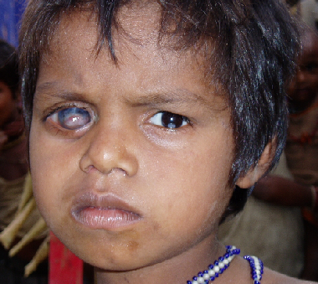
Testaa tietosi tuhkarokosta
E: Kaikki edellä mainitut
Me välitämme. Me palvelemme. Me saamme aikaan.
Notes:
Nämä komplikaatioit uhkaavat erityisesti lapsia maissa joissa ei ole pääsyä kunnolliseen hoitoon, tai alueilla joilla lapset jo valmiiksi kärsivät puhtaan juomaveden puutteen tai aliravitsemuksen takia huonosta terveydestä.

Slide 18
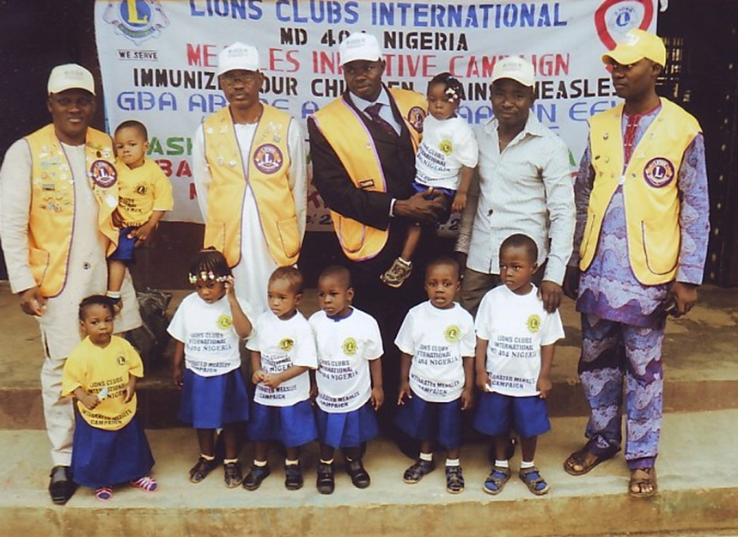
Testaa tietosi tuhkarokosta
Oikein vai väärin:
Tuhkarokkoon liittyvät kuolemantapaukset ovat vähentyneet 78 prosentilla vuodesta 2000.
Me välitämme. Me palvelemme. Me saamme aikaan.

Slide 19
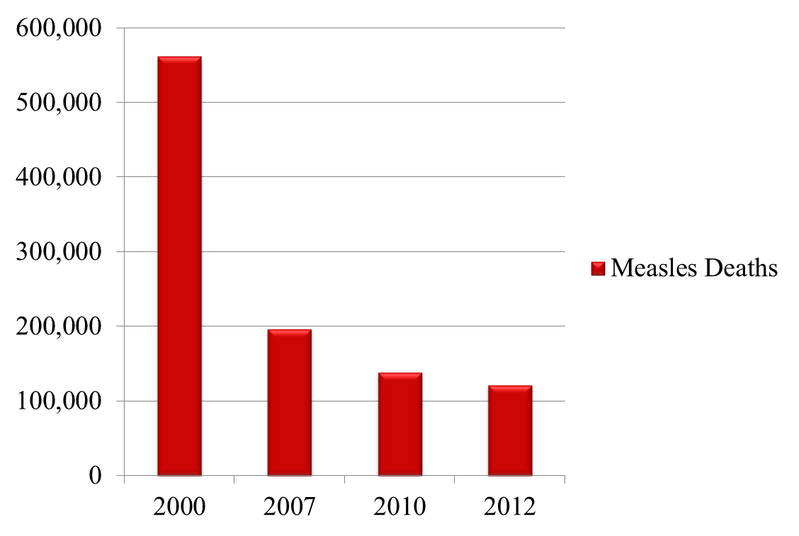
Testaa tietosi tuhkarokosta
Oikein! Maailmanlaajuinen immunsaatioaloite käynnistyi vuonna 2000 ja sen seurauksena yli miljardi lasta rokotettiin ja miljoonia lapsia pelastui.
Me välitämme. Me palvelemme. Me saamme aikaan.

Slide 20
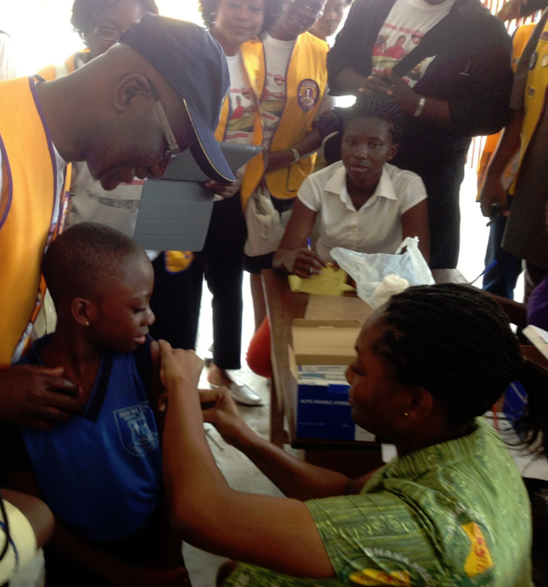
Testaa tietosi tuhkarokosta
Kuinka monta kuolemantapausta on voitu välttää tuhkarokko-ohjelman avulla vuodesta 2001?
2 miljoonaa
3 miljoonaa
7 miljoonaa
13,8 miljoonaa
20 miljoonaa
Me välitämme. Me palvelemme. Me saamme aikaan.
Notes:
http://www.measlesrubellainitiative.org/measles-news/measles-deaths-reach-record-lows-fragile-gains-toward-global-elimination/

Slide 21
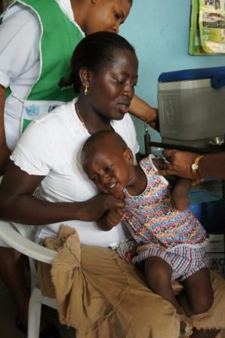
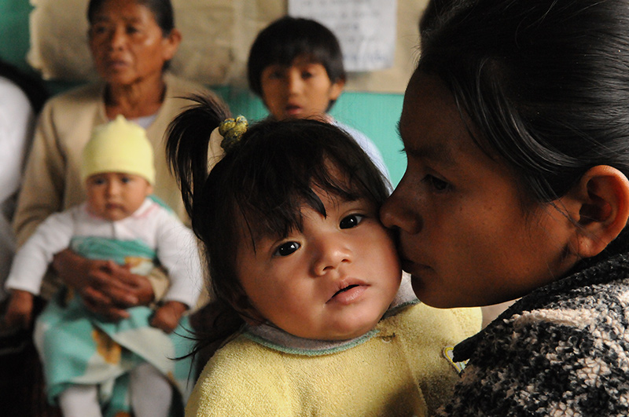
Testaa tietosi tuhkarokosta
D. 13,8 miljoonaa kuolemantapausta on estetty!
Me välitämme. Me palvelemme. Me saamme aikaan.
Notes:
Lähde: http://www.measlesrubellainitiative.org/measles-news/measles-deaths-reach-record-lows-fragile-gains-toward-global-elimination/

Slide 22
Testaa tietosi tuhkarokosta
Miksi taistelua tuhkarokkoa vastaan on edelleen pidettävä yllä?
A) Edelleen löytyy kansanryhmiä joita ei ole rokotettu
B) Epidemioita puhkeaa edelleen viidessä kuudesta suurimaasta alueesta maailmassa
C) Etelä- ja Pohjois-Amerikoissa (jossa tuhkarokko eliminoitiin vuonna 2002) edelleb tavataan tartuntoja
D) 122 000 ihmistä kuoli tuhkarokon seurauksena vuonna 2012
E) Kaikki edellä mainitut

Slide 23
Testaa tietosi tuhkarokosta
E) Kaikki edellä mainitut
"Yksi suurimmista tuhkarokon hävittämiseen liittyvistä haasteista on juuri se, että rokotuksia tulee jatkaa. Sinnikkyys on valttia, sillä suojan tarvitsevia lapsia syntyy päivittäin. Yksi rokotekampanja ei riitä. Sitä tulee jatkaa vuosittain. Niin kauvan kun työ jatkuu, lapsia pelastuu. Mutta jos työ lopetetaan, lapsia kuolee."
- William H. Gates, Sr., The Bill & Melinda Gates Foundation -säätiön toinen puheenjohtaja
Notes:
http://www.gatesfoundation.org/Media-Center/Speeches/2011/07/Lions-Club-Convention

Slide 24
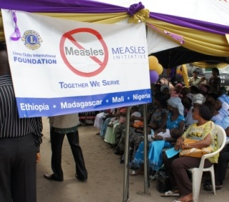
Tehdään tuhkarokosta historiaa: Lionen toiminta

Slide 25
Maailmanlaajuinen varainhankinta
GAVI-sitoumuksen lisäksi LCIF tukee myös muilla tavoin:
Lionien paikalliset rokotealoitteet
Tuhkarokko-vihurirokko-ohjelma
Tämä taulukko esittää vuosittaisen varojen jakautumisen ja kokonaismäärän:
Varojen kohdennus mennessä
Vuosittain
Yhteensä 2017
GAVI Alliance
$
7 500 000
$
30 000 000
Tuhkarokko-vihurirokkoaloite
$
1 000 000
$
4 000 000
Lionien rokoteaktiviteetit
$
750 000
$
3 000 000
Yhteensä
$
9 250 000
$
37 000 000
Me välitämme. Me palvelemme. Me saamme aikaan.

Slide 26
Maailmanlaajuinen varainhankinta
Lionien lahjoitukset
LCIF
GAVI Alliance
Rokotteet maihin
Terveydenhuoltokoulutukset
Lionien paikkakuntalaoitteet
Lapsia rokotettu - henkiä pelastettu!
Me välitämme. Me palvelemme. Me saamme aikaan.
Notes:
Miten Yksi rokotus, yksi elämä -keräyksen varat käytetään? Miten nämä varat integroidaan Lionien muuhun tuhkarokonvastaiseen työhön?
Anteliaat klubit ja lionsjäsenet tukevat Yksi rokotus, yksi elämä -aloitetta lahjoittamalla varoja LCIF:lle.
Lionit tiedottavat myös valtiohallintoja paikallsella tasolla immunisaatiopalveluiden tärkeydestä. GAVI hankkii Lioneilta ja muilta tahoilta keräämillään varoilla isoja eriä rokotteita edullisimpaan mahdolliseen hintaan. Nämä rokotteet jaetaan tarpeen mukaan maihin jotka ovat laatineet rokotesuunnitelman tuhkarokkoepidemioita varten ja joilla on rajoitetut resurssit tällaisten ohjelmien toteuttamiseen yksinään.
Ensin laaditaan aikataulu rokotustilaisuuksista ja sitten koulutetaan hoitohenkilökunta tarpeen mukaan. Lionit tiedottavat paikallisella tasoilla perheitä rokotuksen tarpeellisuudesta ja saatavuudesta. He jakavat esitteitä, kiertävät ovelta ovelle, järjestävät kuljetuksia perheille ja toimivat vapaaehtoisina rokotustilaisuuksissa.
Lionen ahkeruuden ja sitoutuneisuuden tulokset ovat hämmästyttäviä... Miljoonia lapsia pelastetaan!

Slide 27
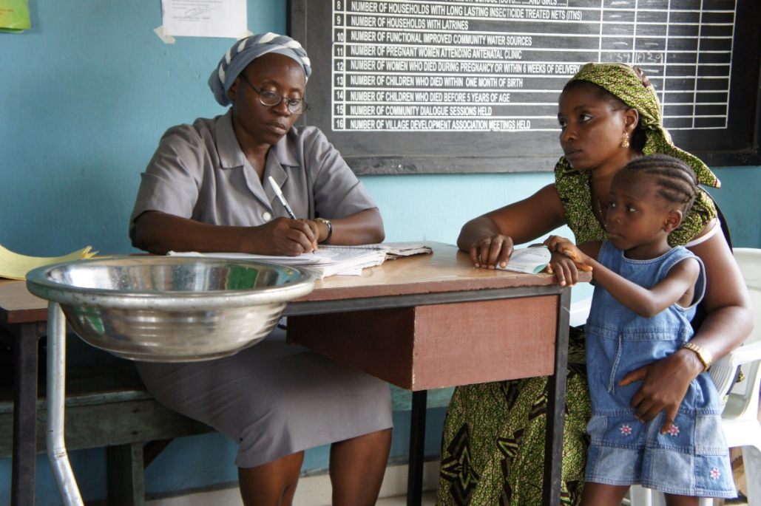
Tiedotus
Lionit tiedottavat paikallisille ja kansallisille hallinnoille tuen saamiseksi:
erityisesti alueilla, joilla rokotuksia on laiminlyöty
rutiinirokotesysteemin kehittäminen
paremmin toimiva terveydenhuoltosysteemi

Slide 28
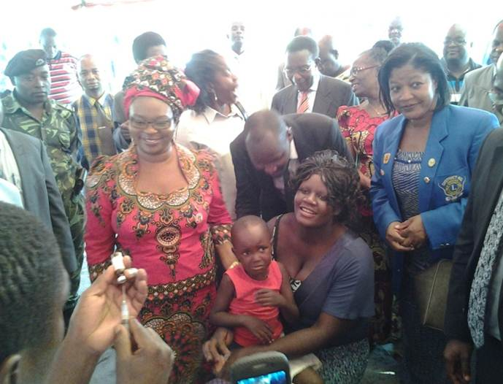
Lionit tekevät tuhkarokosta historiaa: Malawi
Kansallinen rokotekampanja
Yli 2 000 000 miljoonaa lasta rokotettu
Lionit ja leot viidestä klubista toimivat keskeisessä roolissa kiertäen ihmisten parissa
Radiotiedotukset
Mobiiliyksikkö kiersi kaupungeissa tiedottaen kampanjasta
Monet toimivat vapaaehtoisina rokotuspaikoilla
Terveysministeri Hon. Gotani Hara (punaisessa asussa) seuraa ensimmäisen rokotteen antamista. Lue lisää LCIF:n Blogista: http://www.lcif.org/blog/2014/01/15/lcif-week-lions-of-malawi-mobilize-for-measles/#.UyDClPldV8F

Slide 29
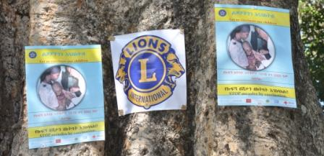
Sosiaalinen mobilisointi
Massarokotekampanjat
Tietyn ikäryhmän lasten rokottaminen kerralla, yhden kampanjan muodossa, usein vain muutaman päivän kuluessa:
Usein maanlaajuinen
Parhaiten onnistuneet kampanjat tavoittavat yli 90 prosenttia ikäryhmän lapsista
Paikalliset terveysministeriöt suunnittelevat ja toteuttavat kampanjat Tuhkarokkoaloitteessa mukana olevien järjestöjen teknisellä ja taloudellisella tuella
Kampanjat ovat erinomainen keino immunisoida ihmismassoja alueilla joilla ei ole vielä rutiinirokotusmahdollisuutta

Slide 30
Sosiaalinen mobilisointi
Suurimmat haasteet köyhimmillä alueilla:
Alhainen lukutaito (20 - 50%)
Maaseudulla televisio ja radio eivät tavoita kaikkia
Terveyspalveluja huonosti saatavilla
Valtioilla ei varaa osallistua
Huonot liikkumismahdollisuudet paikasta toiseen

Slide 31
Sosiaalinen mobilisointi
Lionien panos paikkakuntalaisten parissa tiedottamisessa on merkittävä rokotekampanjan onnistumisessa:
Televisio- ja radiomainokset
Lentolehtiset ja mobiiliyksikön tiedotukset
Henkilökohtainen tiedotus kouluissa, kirjoissa ja paikallisryhmissä
Kampanjankäynnistytapahtuman aktiviteetit perheille
Luotettavuuteen ja iloisuuteen perustuvan tunnelman luominen, jotta perheet tuntevat itsensä tervetulleiksi

Slide 32
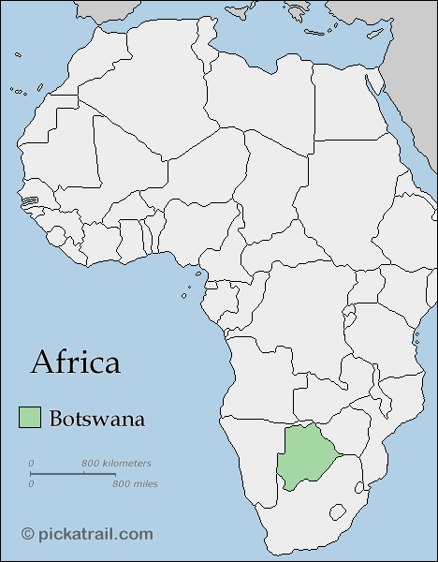
Lionit tekevät tuhkarokosta historiaa: Botswana
Kansallinen rokotekampanja
Miltei 200 000 lasta rokotettu
Lionit keskeisessä roolissa paikkakunnan tiedotustyössä
Järjestivät näytöksiä
Kiersivät ovelta ovelle
Kuljettivat perheitä rokotuspaikoille
Järjestivät ihmisten parissa kierävän kulkueen
Me välitämme. Me palvelemme. Me saamme aikaan.

Slide 33
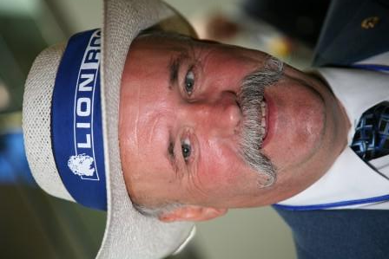
Koordinaattorin rooli ja työkalut

Slide 34
Tiedotus ja varainhankinta
Kerro lioneille:
Lapsia voidaan pelastaa ja heidän hoitoa parantaa
Tuhkarokon estämisen tärkeys maailmanlaajuisesta näkökulmasta
Osamme GAVI Alliancen maailmanlaajuisessa aloitteessa
Jatkuva yhteistyömme Gates Säätiön kanssa
Jokaisen lionin jokainen lahjoitus on merkittävä Yksi rokotus, yksi elämä -kampanjassa

Slide 35
Suhteellinen varainkeräysstrategia
On tärkeää, että lionit lahjoittavat tasaisesti niin määrittelemättömiin kohteisiin, kuin myös Yksi rokote, yksi elämä -tyyppisiin erityisaloitteisiin.
Miten? Esimerkkejä:
Yksi kuukausi omistetaan vuosittain Yksi rokotus, yksi elämä -keräykselle.
Identifioi klubit tai yksittäiset lionit jotka suosivat Yksi rokote, yksi elämä -kampanjaa ja hanki varoja heiltä joka vuosi
Vain osa kaikista kerätyistä varoista piirissä lahjoitetaan Yksi rokotus, yksi elämä -keräykseen vuosittain
Yksi rokotus, yksi elämä -keräykselle asetetaan erikseen piirille sopiva tavoite.
Erityiskeräykset, kuten Miljoonan dollarin haaste huhtikuussa on suunniteltu toimintanne tueksi.
Me välitämme. Me palvelemme. Me saamme aikaan.

Slide 36
LCIF:n miljoonan dollarin haaste VAIN HUHTIKUUSSA
Nelinkertaistetaan lionien lahjoitukset:
Kansainvälisen rokotusviikon kunniaksi Oswalin perhe vastaa kaikkiin Yksi rokotus, yksi elämä -lahjoituksiin 1:1, mutta vain huhtikuussa!

Slide 37
Mainostyökalut
Saatavilla nyt:
Video rokotekampanjasta Etiopiassa: http://youtu.be/r3CKFOT-ruo
Miljoonan dollarin haaste -lentolehtinen
Päivitetty PowerPoint -esitelmä klubin tai piirin tilaisuuteen
Päivitetty Yksi rokotus, yksi elämä -esite.
Nämä materiaalit voidaan ladata verkosta ja tulostaa (käyttäkää moninkertaispiirinne budjettia näihin kuluihin) tai niitä voidaan tilata LCIF:ltä postitse.
Ohjelmassa huhtikuussa:
The Lion-lehden artikkeli (monet kansallisten tasojen lehdet tulevat toimittamaan tämän artikkelin lähikuukausina)
LCIF puheenjohtajan uutiskirje
LCIF:n Blogi, Facebook ja Twitter tiedotteet huhtikuussa

Slide 38
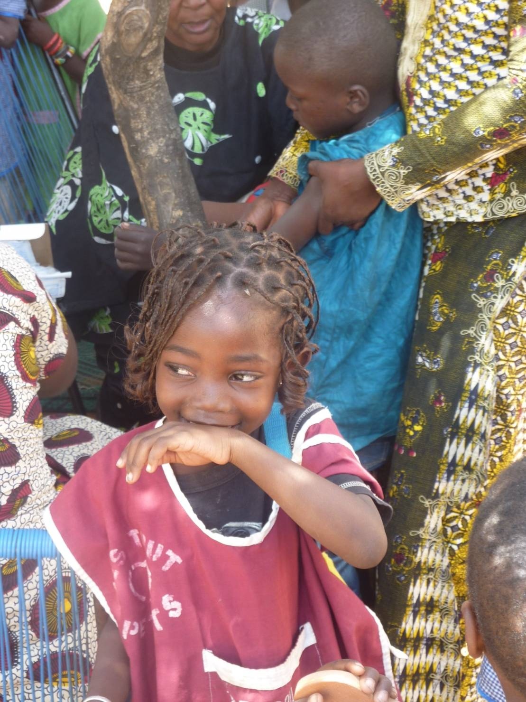
Kysyttävää?
Yhteyshenkilö: lcifdevelopment@lionsclubs.org
Tai soita LCIF:n yhteyshenkilöllesi
(Yhteystiedot löytyvät sivun alaosasta: http://www.lcif.org/FI/about-us/contact-us.php)

Slide 39
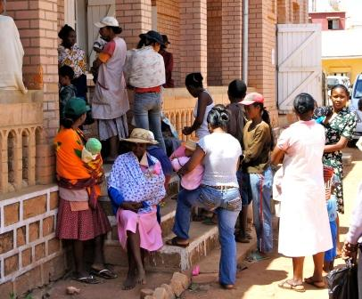
KIITOS TEILLE, LIONIT!
Yksi rokote,
Yksi elämä

